Slide 1
El medio ambiente (environment)
Link each section of vocabulary to the key theme below
(1)
al aire libre
el campo
la sierra
el mar
el viento
la granja
respirar
limpio
(2)
vidrio
cartón
periódicos revistas
papel
latas
botellas
reutilizar
recoger
(3)
humo
fábrica
sucio
atascos
productos químicos
tirar basura
malgastar
matar
desaparecer
(4)
salvar
proteger
apagar
A) el reciclaje
C) la naturaleza
B) el daño/la contaminación
D) ayudar al medio ambiente

Slide 2
Mi casa, mi ciudad y los alrededores
Match the 14 Spanish and English translations
la ventana
la mezquita
las afueras
el ayuntamiento
Correos
cerca de
el edificio
la cama
la zona peatonal
el pasillo
lejos de
el armario
la tienda
el polideportivo
sports complex
post-office
building
window
far from/away
corridor
outskirts
bed
town hall
close to
wardrobe
pedestrian area
mosque
shop

Slide 3
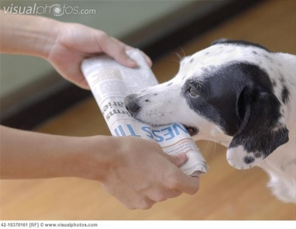
La personalidad
Are the following adjectives POSITIVO (P) o NEGATIVO (N) ?
P
understanding
loyal
funny/humorous
jealous
friendly
unpleasant
affectionate
selfish
brave
rude
honest
happy
naughty/mischievous
comprensivo
leal
gracioso
celoso
amable
antipático
cariñoso
egoista
valiente
maleducado
honrado
feliz
travieso
P
P
N
P
N
P
N
P
N
P
P
N

Slide 4
Busca el común denominador
The following words/phrases have a common theme. Circle the correct one.
casarse / la boda / el casamiento / el matrimonio
divorce / marriage / death
b) nieto / marido / esposa / primo
family members / arguments / childhood
c) leer / lectura / palabras / cuaderno
future plans / work / books
d) cartero / bombero / soldado / traductor
professions / holidays / media

Slide 5
Busca el intruso
nada / nadie / tampoco / sin duda
b) emocionante / maravilloso / decepcionante / genial
c) domingo / primavera / invierno / otoño
d) anoche / hace un mes / pasado mañana / ayer
e) niebla / lluvia / viento / tamaño
f) mentira / equivocado / tener razón / mentir
g) gazpacho / lechuga / guisantes / zanahoria
pantalla / contraseñas / banda ancha / teclado
andén / ferrocarril / autopista / consigna
taquilla / árbol / entrada / teatro

Slide 6
El colegio, la escuela
Match the 14 Spanish and English translations
las aulas
los apuntes
un intercambio
sobresaliente
conocimientos
los vestuarios
el chicle
la lápiz
el recreo
las reglas
el salón de actos
el trimestre
el sacapuntas
el castigo
punishment
knowledge
chewing gum
classrooms
rules
assembly hall
exchange
pencil
excellent
changing rooms
term
break
notes
pencil sharpener

Slide 7
Los verbos – el colegio
Are the following verbs POSITIVO (P) o NEGATIVO (N) ?
P
to pass an exam
to teach
to hit
to fail an exam
to understand
to forget
to support
to get bad marks
to revise
to chat too much
to be quiet
to annoy
to fail
aprobar
enseñar
golpear
suspender
entender
olvidar
apoyar
sacar malas notas
repasar
charlar demasiado
callar(se)
molestar
fracasar
P
N
N
P
N
P
N
P
N
P
N
N

Slide 8
Busca el común denominador – el trabajo
The following words/phrases have a common theme. Circle the correct one.
gerente / jefe / encargado / dirección
professions / job application / management
b) entrevista / cita / empleo / solicitar
job application / jobs / work experience
c) ganar / pagar bien / sueldo
money / working conditions / correspondence
d) buzón / arroba / guión bajo / puntocom
working hours / technology / factories

Slide 9
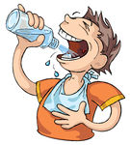
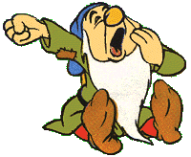
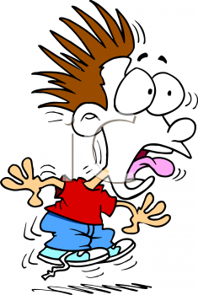
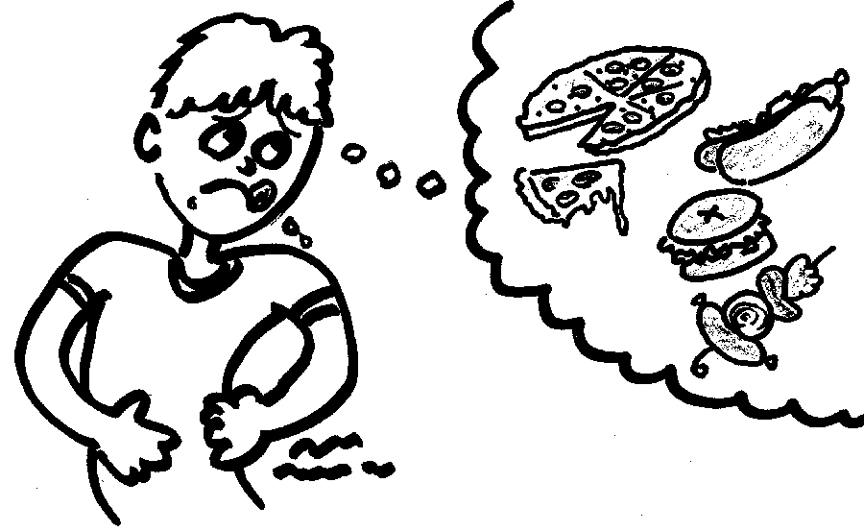
“Tener” idiom verbs – match the verbs to pictures
Tener sed
Tener sueño
Tener miedo
Tener hambre
e) Tener prisa
f) Tener ganas
Feel like

Slide 10
Is it positive/negative or both?
En mi ciudad nos hacen falta más instalaciones.
Hay pocas posibilidades de promoción.
No se lleva nada bien conmigo aunque es demasiado generoso.
La verdad es que nadie me fastidia.
Es aun peor que la última vez.
Voy al campo muy a menudo.
La falta de humo no es una desventaja.

Slide 11
Varios temas
Link each section of vocabulary to the key theme below
(1)
embarcar
despegar
aterrizar
broncearse
insolación
(2)
ladrón
paro
peleas
drogadictos
borrachos
gamberros
(3)
desaparecer
selvas
marea negra
especies amenazadas
sequías
inundaciones
escasez
calentamiento de la Tierra
(4)
enfadarse
pelearse
cuidar
jubilado
soltero
viudo(a)
A) el medio ambiente
C) problemas de la sociedad
B) las vacaciones
D) relaciones y estado civil

